Slide 1


LEI DE FARADAY - SIMULADOR

Slide 2
OBJETIVOS
Estudar o fenômeno de indução magnética utilizando o simulador PHET FÍSICA da Universidade do Colorado.
Estudar as primeiras aplicações do fenômeno de indução magnética aplicado aos geradores de corrente.
Identificar o princípio da Conservação da Energia no contexto da indução magnética

Slide 3
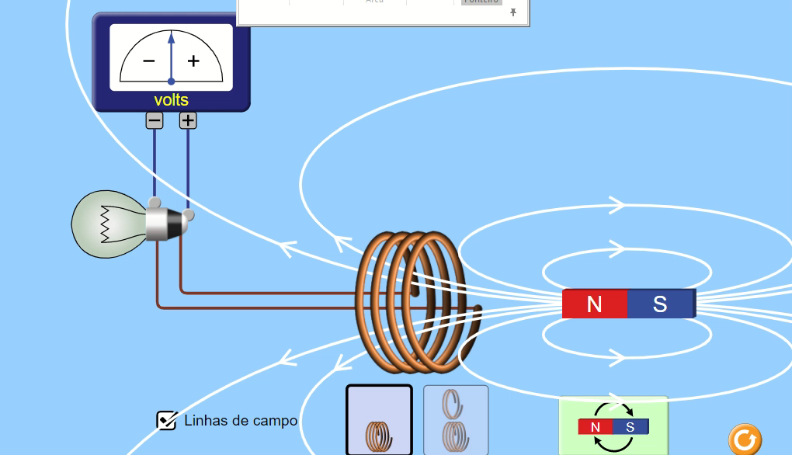
Fluxo Magnético
A variação do fluxo do campo B através da bobina gera uma fem e uma corrente no circuito

Slide 4

INDUÇÃO MAGNÉTICA

Slide 5
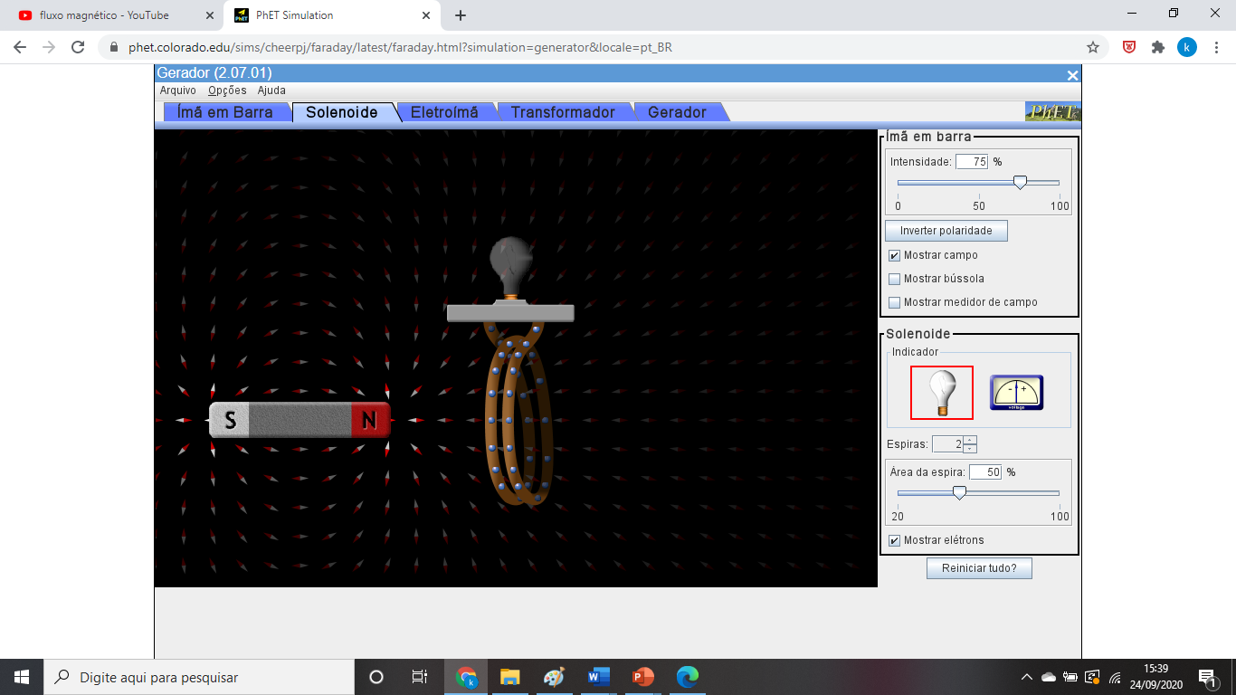
Simulador
Lei de Faraday – Estudo do Simulador para indução magnética
http://phet.colorado.edu/en/simulation/generator

Slide 6
VAMOS AO EXPERIMENTO!!!
Bom Trabalho!!!

